Slide 1
Chương 3
Giới thiệu lớp

Slide 2
Mục tiêu
Tạo lớp
Khai báo và sử dụng đối tượng
Constructors
Instance variables (properties)
Phương thức (methods)

Slide 3
Khai báo lớp
//Environment information
class className
{
var_datatype variablename;
…
med_datatype methodName(parameter_list) {
}
…
}

Slide 4
Lớp trong java (tt)
Class : từ khóa xác định lớp
className: tên lớp
var_datatype: kiểu dữ liệu của biến
variableName: tên biến
med_datatype: kiểu dữ liệu trả về của phương thức
methodName: tên phương thức
parameter_list: các tham số

Slide 5
Example
class Customer {
private String name;
private int age;
//more properties
public void showAge(){
System.out.print(age);
}
//more method
}

Slide 6
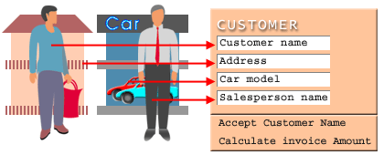
Lớp mẫu

Slide 7
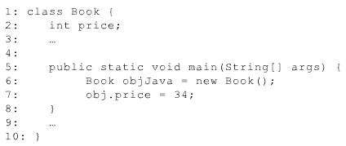
Instance variables
Khai báo trong lớp dưới dạng các thuộc tính
Giá trị được khởi tạo bởi đối tượng
Mỗi đối tượng có 1 bản copy của biến instance
Cú pháp:
[access_modify] data_type variable_name;
Ví dụ:

Slide 8
Phương thức khởi tạo
Những phương thức đặc biệt để khởi tạo đối tượng của 1 lớp.
Có tên cùng với tên lớp và không có giá trị trả về.
Được gọi tự động và ngay tức thì sau khi đối tượng được tạo ra
Hai loại Constructor:
  Tường minh (Explicit)
  Ngầm định (Implicit)

Slide 9
Ví dụ
class Student{
int age;
String name;
//implicit constructor
Student(){
}
//explicit constructor
Student(String n, int a){
this.age = a;
this.name = n;
}
}
Learn Java By Example <number>/38

Slide 10
Creating object
Sử dụng từ khóa new
Khi đối tượng được tạo ra
  JVM cấp phát bộ nhớ cho đối tượng này
  Constructor được gọi, tham chiếu giá trị đến bộ nhớ
  Tạo ra một tham chiếu đến đối tượng
Cú pháp:
class_name class_var = new constructor_class();
Ví dụ:
Student s1 = new Student();
Student s2 = new Student(“mai”, 25);
Learn Java By Example <number>/38

Slide 11
Instance methods
Được gọi bởi đối tượng
Cú pháp:
return_type method_name (list_parameter){
…
}
Ví dụ:
class Mark{
int math;
int getMath(){return math;}
void setMath(int m){math = m;}
}
Learn Java By Example <number>/38

Slide 12
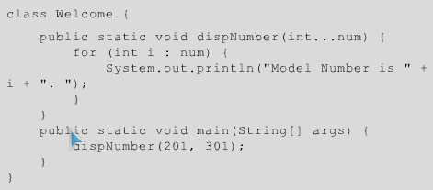

Tham số của methods
Cú pháp:
return_type method_name(type … variable){
…
}
Ví dụ
Learn Java By Example <number>/38

Slide 13
Gọi methods
Gọi methods
  Khởi tạo đối tượng
  Method trả về giá trị
    obj.method(parameters);
    System.out.println(obj.method(parameters));
    var = obj.method(parameters);
  Method không trả về giá trị
    obj.method(parameters);

Slide 14
GC – garbage collection
Đối tượng không còn cần thiết trong chương trình nên được loại bỏ
JVM sẽ giải phóng bộ nhớ bị chiếm giữ bởi các đối tượng không được tham chiếu
GC giúp chống phân mảnh bộ nhớ
Ưu điểm của GC
  Lập trình viên chỉ cần quan tâm đến lập trình
  Đảm bảo chất lượng chương trình
Learn Java By Example <number>/38

Slide 15
Abstract Method
Các phương thức không có phần thực thi (body)
Chỉ khai báo phương thức bằng cách sử dụng từ khóa abstract
  No { //body }
Ví dụ:
  public abstract void someMethods();

Slide 16
Abstract Class
Một abstract class có một hoặc nhiều abstract method
Có thể có các method hoàn chỉnh
Không thể khởi tạo đối tượng lớp abstract
  myAbstractClass a1 = new myAbstractClass()
  → Compile Error
Sử dụng abstract class: các lớp kế thừa
  Các lớp kế thừa phải thực thi tất cả các abstract method
  Kế thừa sử dụng từ khóa extends

Slide 17
Ví dụ Abstract Class
public abstract LivingThing {
  public void breath(){
  System.out.println(“Living Thing breathing”);}
  public void eat(){
  System.out.println(“Living Thing eating”);}
  /*abstract method walk*/
  public abstract void walk();
  }

Slide 18
Kế thừa một Abstract Class
Một class kế thừa một abstract class phải thực thi tất cả các abstract method hoặc là class này cũng phải là abstract
Ví dụ:
public class Human extends LivingThing {
  public void walk() {
  System.out.println(“Human walks…”);
  }
  }

Slide 19
Tại sao phải sử dụng Abstract class
Cho phép nhiều lớp con kế thừa một lớp
Tạo ra một chuẩn chung
Các lớp con đều tuân thủ một chuẩn chung

Slide 20
Các lớp lồng nhau (Nested Classes)
Việc định nghĩa một lớp bên trong một lớp khác được gọi là “xếp lồng” (Nesting)
Các kiểu xếp lồng:
  Tĩnh (Static)
  Động (Non-static)

